Slide 1


اورژانس های محیطی
( مارگزیدگی-عقرب گزیدگی-غرق شدگی-سوختگی )
مرکز مدیریت حوادث و فوریتهای پزشکی کشور

Slide 2
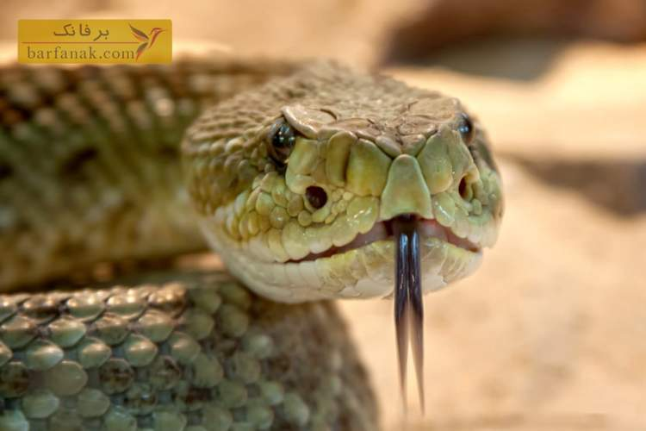
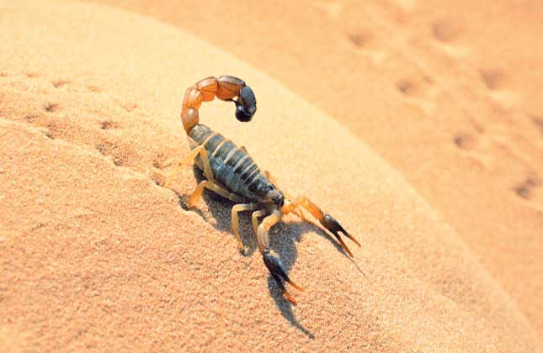
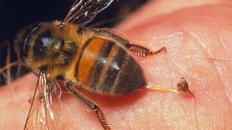
گزش

Slide 3
مقدمه
گزش مارهای سمی بدون تردید از مهم ترین عوامل بروز آسیب ها و مرگ و میر در بین حوادث ناشی از گزش جانوران زهردار در بسیاری از مناطق جهان از جمله ایران است.
بر اساس برآورد سالانه حدود 300000 مارگزیدگی در اندام ها (دست و پا) اتفاق می افتد.
حدود 30000 – 40000 مرگ در نتیجه گزش مار گزارش می شود.
98% مارگزیدگی ها در اندام ها (دست و پا) اتفاق می افتد.
35% آسیب دیدگان کودکان زیر 10 سال هستند و جنس مذکر بیشتر توسط مار گزیده می شود.
90% مارگزیدگی ها در فصل های بهار تا پاییز اتفاق می افتد.

Slide 4
مقدمه - ادامه
در سراسر دنیا 3500 نوع مار وجود دارد، اما کمتر از 10% کل مارها سمی هستند.
در ایران 65 نوع مار شناسایی شده است که 12 نوع آنها سمی هستند.
با توجه به پراکندگی مارهای سمی مختلف در سطح کشور به ترتیب موارد گزش مار جعفری، افعی گرزه، افعی شاخ دار و مار کبری بیش از انواع دیگر است.
آمار دقیقی از حوادث مارگزیدگی در ایران وجود ندارد.

Slide 5
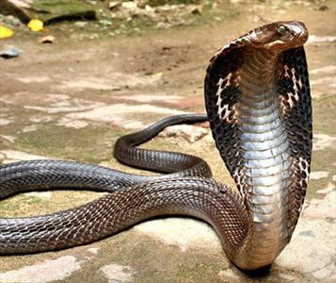
جانور شناسی مارها
از نظر جانور شناسی، مارها جانورانی خون سرد هستند و در شاخه طناب داران، زیرشاخه مهره داران، رده خزندگان قرار می گیرند.
مارها از نظر داشتن دستگاه تزریق سم به سه گروه تقسیم می شوند:
1- مارهای غیر سمی
2- مارهای نیمه سمی یا سمی تصادفی
3- مارهای سمی خطرناک یا زهرآگین

Slide 6
تشخیص افتراقی مارهای سمی از غیرسمی
می توان مارهای سمی را با درنظرگرفتن مشخصات زیر از مارهای غیرسمی تشخیص داد:
سر مثلثی شکل در مارهای سمی، در مقایسه با سرباریک و مدور در مارهای غیرسمی
حفره بین چشم ها در صورت و حفره بینی در افعی های حفره دار و نبود این حفره ها در سایر گونه ها
مردمک های بیضی شکل عمودی مانند گربه در مارهای سمی، در مقایسه با مردمک های مدور در مارهای غیرسمی (مارهای سمی از تیره مرجان با توجه به داشتن مردمک های مدور استثنا هستند)
یک ردیف فلس در انتهای دم مارهای سمی، در مقایسه بادو یا چند ردیف فلس در انتهای دم مارهای غیرسمی
دندان های اختصاص یافته تزریق زهر در مارهای سمی و نبود این نوع دندان ها در انواع مارهای غیر سمی

Slide 7
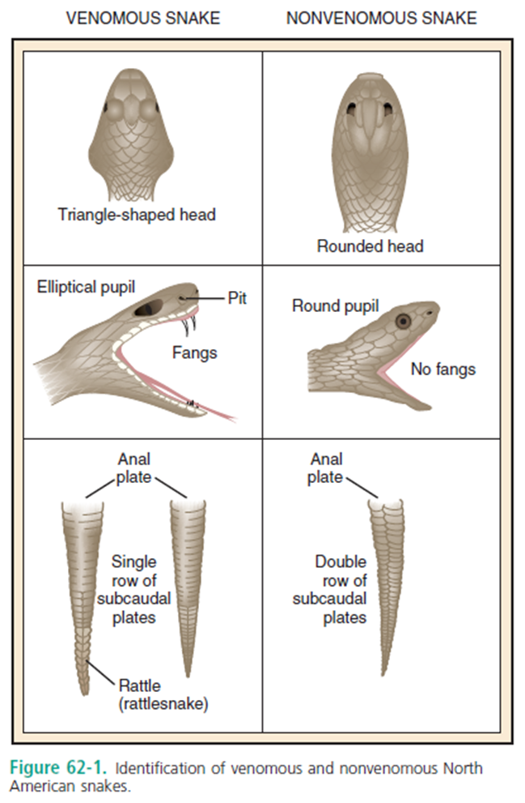
تشخیص افتراقی مارهای سمی از غیرسمی

Slide 8
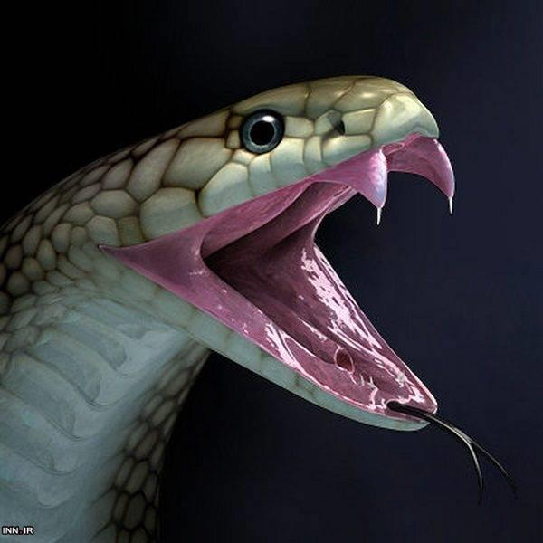
زهر مار و انواع آن
زهر مار در غدد سمی اختصاصی نشات گرفته از غدد بزاقی تولید می شود، زهر پس از تولید به وسیله یک مجرا به قاعده دندان های نیش منتقل و سپس توسط دندان نیش به بدن آسیب دیده تزریق می شود.
جذب زهر مارهای افعی از طریق عروق لنفاتیک به دلیل بالا بودن وزن مولکولی اجزای تشکیل دهنده آن، معمولا به آهستگی صورت می گیرد.
جذب زهر مارهای تیره کبری به دلیل کم بودن وزن مولکولی اجزای تشکیل دهنده به صورت مستقیم و با سرعت بیشتر صورت می گیرد.

Slide 9
اجزای تشکیل دهنده زهر مار با تاثیرات بالینی قابل توجه
1- آنزیم های ضد انعقادی: اختلال در فرایند انعقادی
2- عوامل هموراژیک: تخریب سلول های آندوتلیال جدار عروق وخونریزی سیستماتیک خودبخودی
3- عوامل سیتولیتیک یا نکروتیک: تخریب غشای سلولی و بافت ها، افزایش نفوذپذیری و ایجاد ادم موضعی
4- فسفولیپاز A₂ همولیتیک و میولیتیک: تخریب سلول های آندوتلیال جدار عروق، سلول های خونی و سلول های عضلانی
5- نورولیتیک های پیش سیناپتیک و پس سیناپتیک: تخریب پایانه های عصبی، رقابت با استیل کولین برای اتصال به گیرنده ها در پایانه های عصبی و عضلانی، بروز تاثیرات شبه کورار

Slide 10
سرم ضد زهر مار پلی والان در کشور
در ایران موسسه تحقیقاتی واکسن و سرم سازی رازی به عنوان تنها متولی تهیه و ساخت سرم های ضد زهر مار می باشد.
از بین بیش از 20 گونه مار سمی شناخته شده در ایران، 6 گونه دارای فراوانی نسبی و خطرناک هستند که سرم ضد زهر مار تهیه شده به عنوان پادزهر آنها شناخته شده و در درمان گزیدگی با این نوع مارها استفاده می شود.
این سرم پلی والان از تصفیه و تغلیظ پلاسمای اسب های ایمن شده در مقابل زهر 6 نوع از مارهای سمی خطرناک ایران (یک نوع مارکبرا و پنج نوع مار افعی) تهیه می شود.

Slide 11
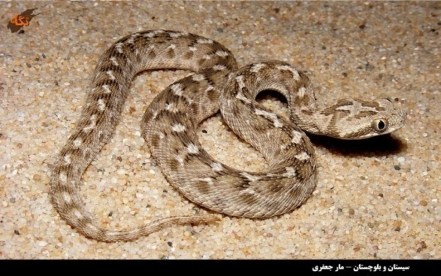
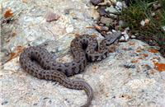
مارهای سمی خطرناک ایران
مارجعفری
افعی زنجانی

Slide 12
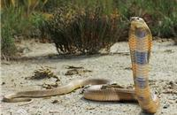
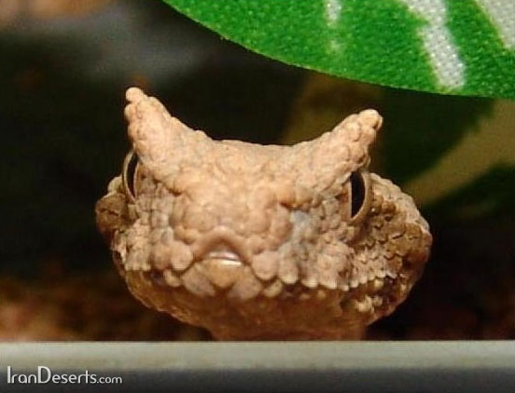
مارهای سمی خطرناک ایران
کفچه مار
مارشاخدار

Slide 13
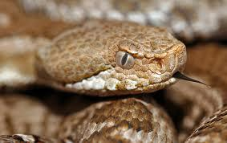
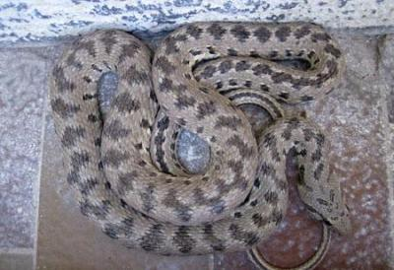
مارهای سمی خطرناک ایران
گرزه مار
افعی قفقازی

Slide 14
علائم و نشانه های مارگزیدگی
علایم موضعی
علایم عمومی

Slide 15
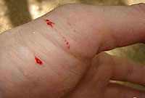
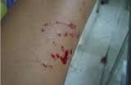
علائم و نشانه های موضعی مارگزیدگی
محل نیش به صورت یکی از حالت های زیر ممکن است مشاهده شود:
دو محل سوراخ به طور معمول
نامشخص در برخی موارد
یک سوراخ در برخی موارد
ترکیبی از دو سوراخ و یا سوراخ های متعدد

Slide 16
علائم و نشانه های موضعی مارگزیدگی
درد موضعی
سوزش
تندرنس
تورم موضعی که بتدریج به سمت ناحیه پروگسیمال اندام درگیر پیشرفت می نماید
بزرگ شدن دردناک غدد لنفاوی
اکیموز
اریتم
خونریزی
تاول
نکروز

Slide 17
علائم و نشانه های عمومی مارگزیدگی
تهوع
استفراغ
سردرد
احساس کسالت
ضعف
گیجی
درد شکمی
اسهال
کلاپس و تشنج (ممکن است درکودکان اولین نشانه باشد)
افت فشارخون در اغلب موارد و افزایش احتمالی فشارخون در برخی موارد
تاکیکاردی و برادیکاردی
تب (در مارگزیدگی شدید)

Slide 18
تاثیرات و علائم اولیه نورولوژیک در مارگزیدگی
با تاثیر نوروتوکسین های موجود در سم مار، فلج در عضلات مخطط و تنفسی ایجاد می شود.
در اکثر موارد علائم نورولوژیکی حداقل تا یک ساعت پس از وقوع گزش ظاهر نمی شود و در مواردی تا 24 ساعت به تاخیر می افتد.
به طور معمول ابتدا اعصاب مغزی درگیر می شوند که با پتوز (افتادگی پلک)که اولین علامت درگیری اعصاب مغزی می باشد مشخص می شود.
سایر علائم و نشانه های شایع اولیه عبارتند از :
دیسفونی یا آفونی
دیسفاژی
دوبینی
سیلان بزاق

Slide 19
اقدام های درمانی اولیه در محل حادثه
اهداف:
تلاش برای به تاخیر انداختن جذب سیستمیک سم مار
حفظ حیات بیمار و پیشگیری از بروز عوارض پیش از رسیدن بیمار به مرکز درمانی
کنترل دیسترس یا علائم زودرس و خطرناک ناشی از مارگزیدگی
فراهم نمودن شرایط انتقال بیمار به مرکز درمانی
پرهیز از اقدام هایی که منجر به آسیب دیدن بیشتر بیمار می شود.

Slide 20
اقدام های درمانی اولیه در محل حادثه
امنیت صحنه (دور نمودن آسیب دیده از محل حادثه به منظور جلوگیری از گزیدگی مجدد)
اقدامات روتین شامل ارزیابی صحنه، ارزیابی اولیه و ثانویه بیمار، اکسیژن درمانی و غیره
آرام نمودن آسیب دیده مضطرب و اطمینان دادن به او که مرگ ناشی از مارگزیدگی نادر است.
قرار دادن بیمار در وضعیت نشسته یا درازکش، در حالی که اندام مارگزیده در موقعیت افقی قرار گیرد.
بی حرکت نمودن اندام مارگزیده به وسیله آتل یا باند پارچه ای (هرگونه حرکت یا انقباض عضلانی ممکن است به افزایش ورود سم مار به جریان خون و لنف منجر شود)

Slide 21
اقدام های درمانی اولیه در محل حادثه
خارج ساختن تمام وسایل زینتی مانند ساعت و انگشتر
پرهیز از هرگونه دستکاری زخم ناشی از گزیدگی (ممکن است به عفونت، افزایش جذب سم و خونریزی موضعی منجر شود).
شستشوی محل گزش با آب وصابون و بانداژ اندام مارگزیده
ممانعت از راه رفتن بیمار

Slide 22
اقدام های درمانی اولیه در محل حادثه
در موارد مارگزیدگی، به منظور ایجاد تاخیر در جریان لنفاوی می توان از بستن بانداژ با شرایط زیر استفاده کرد:
1- باند باید در ناحیه پروکسیمال محل گزیدگی بسته شود.
2- باند باید به گونه ای بسته شود که یک یا دو انگشت به سهولت از زیر آن عبور نماید(فشار باند کمتر از فشار خون وریدی باشد)
3- هر 10 تا 15 دقیقه محل باند باید عوض و در قسمت پروکسیمال ادم ایجاد شده بسته شود.
نکته: این اقدام ها برای گزش مارهای کبری توصیه می شود؛ ولی برای مارهای افعی به علت بروز عوارض موضعی توصیه نمی شود.

Slide 23
نکات قابل توجه
ثابت شده است بسیاری از اقدام های رایج و سنتی در مارگزیدگی نه تنها مفید نیستند بلکه خطرناک هم هستند.
این اقدامات عبارتند از:
ایجاد برش، خراش یا سوراخ در محل گزیدگی
تلاش در جهت ساکشن سم از محل گزیدگی
سفت بستن تورنیکه به دور اندام مارگزیده (این کار بسیار دردناک و خطرناک است زیرا ممکن است منجر به ایسکمی و یا بروز سیاه زخم شود)
شوک الکتریکی
به کار بردن موضعی مواد شیمیایی یا گیاهی
کمپرس سرد با استفاده از کیسه های یخ هم ممکن است آسیب نسجی را بیشتر کند.

Slide 24
نکات قابل توجه
در صورت مشاهده مار، ممکن است تلاش برای گرفتن و کشتن آن خطرناک باشد. با وجود این، در صورت کشته شدن مار، باید لاشه آن را به مرکز درمانی تحویل داد. ممکن است این امر به تشخیص نوع مار و نوع گزیدگی کمک کند.
در این موارد، هرگز نباید مار را با دست حمل و جا به جا کرد؛ زیرا گزیدگی رفلکسی می تواند حتی تا یک ساعت پس از مرگ مار اتفاق افتد.

Slide 25
ارزیابی فوری بالینی و انجام عملیات احیا در صورت لزوم
در صورت نیاز، برای بیمار اکسیژن تجویز شود و احیای قلبی – ریوی انجام گیرد.
بررسی فوری بیمار در موارد زیر:
راه هوایی
وضعیت تنفسی
گردش خون
سطح هوشیاری
برای بیمار IV line تعبیه گردد و در صورت نیاز (احتمال بروز شوک هیپوولمیک) مایع درمانی انجام شود.
انتخاب نوع محلول تزریقی مورد نیاز در فرایند مایع درمانی به شرایط بیمار بستگی دارد.

Slide 26
انتقال آسیب دیده به مرکز درمانی
آسیب دیده باید هرچه سریع تر به مرکز درمانی مجهز انتقال یابد.
در حین انتقال باید تاحد امکان از حرکت دادن اندام مارگزیده خودداری شود؛ زیرا هرگونه افزایش حرکت یا انقباضات عضلانی باعث انتشار سم از محل گزیدگی و افزایش جذب سیستمیک آن می شود.
از راه رفتن بیمار جلوگیری شود و با ویلچر یا برانکارد منتقل شود.

Slide 27
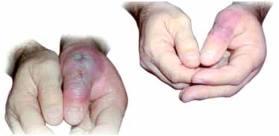
عقرب گزیدگی و سایر حشرات سمی

Slide 28
مقدمه
عقرب گزیدگی از معضلات بهداشتی درمانی بسیاری از مناطق دنیا است.
مسمومیت با سم عقرب یکی از فوریت های پزشکی تهدید کننده، به ویژه در کودکان کمتر از 6 سال است.
سالیانه حدود 5000 نفر در دنیا در اثر نیش و تزریق سم بیش از 25 نوع عقرب خطرناک فوت می کنند.
تمام عقرب ها سمی نیستند.
این جانوران در تمام دنیا پراکنده اند و در بیابان ها، جنگل ها، چمنزارها، سواحل دریاها و اطراف رودخانه ها و کوه ها دیده شده اند.

Slide 29
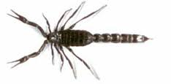
شکل ظاهری، ساختمان بدن و ویژگی های عقرب ها
عقرب ها بندپایان هشت پایی از رده عنکبوتیان اند که از لحاظ ظاهری شبیه خرچنگ هستند و انبرهایی دارند که به دو اندام جلویی بدنشان متصل می شود.
دم آنها پنج بندی است و در انتها به یک قسمت متورم با یک نیش خمیده منتهی می شود.
عقرب ها بدن نسبتاً پهن و کشیده دارند و اندازه آنها از 3 تا10 سانتی متر متفاوت است، ولی بزرگترین آنها نوع افریقایی است که طول آن 21 سانتی متر هم می رسد.
رنگ گونه ها نیز از زرد، سبز زیتونی، قهوه ای تا سیاه متغیر است.
این موجودات با وجود اینکه دارای چند عدد چشم هستند، ولی عملا قدرت بینایی ندارند.
قسمت خلفی یا دم، باریک تر ازتنه است و غده سمی و نیش در انتهای قسمت خلفی قرار گرفته اند.

Slide 30
جانورشناسی عقرب ها
پراکندگی عقرب ها در مناطق مختلف دنیا از نظر جنس و نوع سم (خطرناک یا بی خطر) متفاوت است.
گونه های خطرناک در ایران: عقرب های خانواده اسکورپیونیده و بوتیده سم خطرناکی تولید می کنند که بیشترین آمار مرگ ومیر کودکان مربوط به آنهاست.

Slide 31
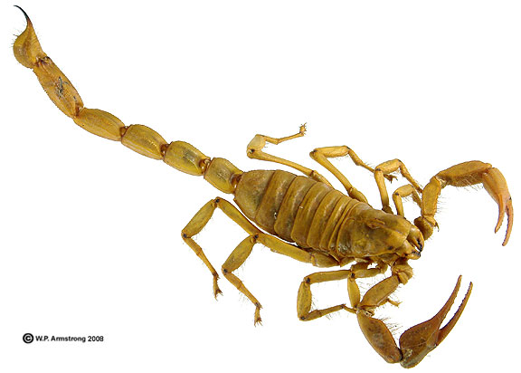
جانورشناسی عقرب ها
عقرب مهم خانواده اسکورپیونیده:
عقرب گادیم همه ساله مرگ ومیر قابل توجهی را برای ساکنین منطقه جنوب غربی ایران در پی دارد.
فرد گزیده شده با این نوع عقرب به علت نداشتن درد در ناحیه گزش، اگر دیر مراجعه کند، سم عقرب اثر خود را اعمال می کند.
با توجه به اینکه تهیه ضد سم عقرب اختصاصی برای عقرب گادیم مشکل است بنابراین عوارض مرگ و میر این نوع عقرب زیاد است.

Slide 32
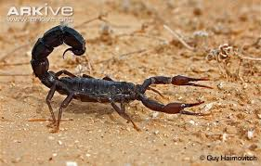
همه گیرشناسی عقرب ها
دو عقرب مهم خانواده بوتیده:
1- عقرب سیاه بزرگ
2- عقرب زرد خالدار
عقرب سیاه بزرگ و عقرب توسن معمولا محل نیش خود را با درد شدید مشخص می کنند و باعث می شوند که بیمار خود را به سرعت به مرکز بهداشتی درمانی برساند.
با توجه به مراجعه سریع عقرب گزیده به مرکز بهداشتی درمانی و نیز وجود ضد سم اختصاصی این عقرب ها، درمان های انجام شده موفقیت آمیز است.

Slide 33
تشخیص عقرب گزیدگی
در ابتدا مهم است که تشخیص عقرب گزیدگی فرد آسیب دیده درست باشد و فرد توسط حشره ها و بندپایان دیگر گزیده نشده باشد. چراکه تاخیر در تشخیص و اقدام مناسب ممکن است باعث عوارض خطرناکی برای فرد آسیب دیده شود.
به طور کل، ممکن است تشخیص عقرب گزیدگی بر مبنای موارد زیر باشد:
محل زندگی آسیب دیده از نظر وجود عقرب
فصل سال
پیدا کردن عقرب در محل
علائم موضعی و عمومی
عوارض موضعی وعمومی

Slide 34
تشخیص عقرب گزیدگی
محل زندگی فرد ازنظر اینکه در آن مکان عقرب وجود دارد یا خیر و قبلاً آسیب دیده با آن مواجه شده است یا خیر، به تشخیص عقرب گزیدگی کمک زیادی می کند.
اکثر عقرب گزیدگی ها در فصل های گرم اتفاق می افتد و با گرم شدن هوا موارد آن افزایش می یابد.
مهمترین یافته ای که به تشخیص عقرب گزیدگی و نوع عقرب کمک می کند، علائم بالینی موضعی و عمومی است.

Slide 35
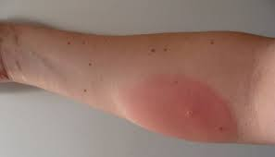
علائم موضعی عقرب گزیدگی
علائم عقرب گزیدگی به زمان نیش خوردن(شب یا روز)، نوع عقرب، مدت زمان طول کشیده از نیش خوردن تا مراجعه به مراکز بهداشتی درمانی بستگی دارد.
از یک نقطه کوچک محل نیش تا التهاب و قرمزی و اکیموز محل نیش متفاوت است.
ممکن است علائم موضعی محل نیش به صورت ظاهری ناچیز باشد ولی باتوجه به نوع عقرب به خصوص، اگر از نوع گادیم باشد، ممکن است تمام زیر جلد را خراب کند.

Slide 36
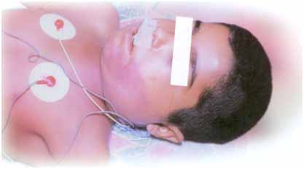
علائم بالینی
علاوه بر نکروز محل نیش ممکن است بیمار با علائمی مانند:
قرمزی و برافروختگی صورت و چشم ها،تب، قیافه توکسیک، تاکیکاردی و بی قراری
دیسترس تنفسی، تنگی نفس، سیانوز، اسپاسم حنجره
درد شکم، درد ناحیه اپیگاستر، استفراغ شدید، دیستنشن شکم، استفراغ خونی، افزایش بزاق دهان، خشکی دهان
تاری دید، سردرد، انقباض های موضعی و تشنج، تنگی مردمک، لوچی چشم
پریاپیسم، بی اختیاری ادرار، همراه باشد.

Slide 37
علائم بالینی
خانواده بوتیده (عقرب سیاه بزرگ و عقرب زرد خالدار) بیشتر علائم تحریک اتونوم و درد شدید ایجاد می کنند.
عقرب گادیم بیشتر به صورت اکیموز شدید محل نیش، قیافه و چشم های برافروخته و ادرار شدید پررنگ (به رنگ شربت آلبالو) خود را نشان می دهد.
در کودکان کمتر از 6 سال تشنج بیشتر دیده می شود و در صورتی که درمان مناسب انجام نشود، ممکن است به فوت بیمار منجر شود.

Slide 38
علائم عمومی
این علائم به طور وسیع به نوع عقرب، زمان نیش زدن و محل نیش بستگی دارند. از حالت اضطراب و نگرانی تا تشنج و اغما و حتی مرگ خود را در هنگام مراجعه نشان می دهد.
از علائم مهم بیماران عقرب گزیده، به خصوص با عقرب گادیم، همولیز گلبول های قرمز خون و در نتیجه تغییر رنگ ادرارمی باشد.

Slide 39
علائم عمومی
علائم عمومی ممکن است شامل: درد بسیار شدید و تورم و قرمزی در محل نیش. سرگیجه، احساس خارش در دهان گلو یا بینی، زیاد شدن بزاق دهان، بی حسی و شل شدن زبان، اختلال در حرکت دست ها و پاها و حس لامسه و انقباض ماهیچه های آرواره که امکان تجویز دارو یا مواد خوراکی را از دهان غیر ممکن می سازند.
با پیشرفت اثر سم در قسمت های مختلف، حرارت بدن بالا می رود و تا 40/5 درجه سانتی گراد نیز می رسد. همچنین از سیلان بزاق دهان کاسته و ادرار بیمار نیز کم می شود که همین امر ممکن است باعث نارسایی کلیه شود. حس بینایی مختل و نور شدید باعث ناراحتی بیمار می شود (فتوفوبیا).

Slide 40
اقدامات اولیه
قبل از انجام کمک های اولیه محل حادثه را جهت پرهیز از گزش مجدد ارزیابی نمایید.
به فرد آسیب دیده اطمینان دهید و او را آرام کنیدآرامش فرد باعث می شود جذب زهر کند شود.
عضو نیش زده را در صورت امکان پایین تر از سطح بدن قرار دهید (مثلا با آویزان کردن دست یا پا)، و به سرعت آن را بی حرکت کنید. برای این کار از آتل استفاده کنید.
محل نیش زدگی را با کیسه یخ، سرد نگه دارید.

Slide 41
اقدامات اولیه
عضو آسیب دیده را تا حد امکان در معرض تابش مستقیم افتاب قرار ندهید.
بستن بالای محل گزش با هدف تاخیر در جذب سم در شرایطی خاص مجاز است. اگر محل عقرب گزیدگی در دست یا پا باشد، باید کمی بالاتر از محل نیش (حدود 3-5 سانتی متر) بسته شود. به طوریکه باعث قطع نبض در نقاط انتهایی اندام مبتلا نشود.
فشار دادن سریع اطراف موضع عقرب گزیده، جهت خروج زهر بلافاصله پس از گزش، تا حدودی موثر است.

Slide 42
اقدامات اولیه
هرگز نباید فریب حال عمومی بیمار را خورد، چون ممکن است حال عمومی بیمار هنوز رو به وخامت نگذاشته باشد. در موارد قابل توجهی مراجعه با حال عمومی بد و همولیز شدید، 8 ساعت بعد از گزش گزارش شده است.
درباره بریدن، مکیدن، سوزاندن یا داغ کردن محل گزش توافق نظر وجود ندارد وتوصیه نمی شود. برخی مکاتب این روش را در مواقعی مجاز می دانند که امکان رساندن آسیب دیده تا حداکثر 2 ساعت پس از گزش به یکی از مراکز درمانی وجود ندارد.

Slide 43
درمان عقرب گزیدگی
عوامل موثر در درمان عقرب گزیدگی:
نوع عقرب
زمان نیش زدن عقرب (شب یا روز)
محل نیش
سن بیمار
زمان طول کشیده تا رساندن بیمار به بیمارستان
وجود علائم سیستمیک
می توان درمان مسمومیت با سم عقرب را با درنظر گرفتن موارد ذکرشده و نوع عقرب (سمی یا غیرسمی) بر مبنای درمان موضعی و درمان سیستمیک انجام داد.

Slide 44
درمان عقرب گزیدگی پیش بیمارستانی
انتقال سریع به نزدیک ترین مرکز درمانی که امکان تزریق پادزهر در آنجا وجود داشته باشد باید در اولویت باشد.
در حوزه اورژانس پیش بیمارستانی برای بالغینی که دچار همولیز شده اند یک لیتر نرمال سالین در یک ساعت اول تارسیدن به مرکز درمانی تزریق شود (با دستور پزشک مشاور و با رعایت توجهات در بیماران مسن و قلبی).
در صورتیکه بیمار دچار تشنج شود، دیازپام (0/2 میلی گرم به ازای هر کیلوگرم ) و در صورت ادامه تشنج فنوباربیتال (5 میلی گرم به ازای هر کیلوگرم) استفاده کنید.
در صورتیکه بیمار دچار همولیز شدید شود یا علائم ابتلای سیستم عصبی – مرکزی و اختلال گردش خون پیدا کند، تجویز کورتیکواستروئید توصیه می شود. می توان ابتدا از دگزامتازون با دستور پزشک مشاور استفاده کرد.
در صورتیکه بیمار دچار تهوع و استفراغ شود، می توان با دستور پزشک مشاور اندانسترون تجویز نمود.

Slide 45
درمان در مرکز درمانی
درمان موضعی
الف) عقرب های غیر سمی:
در صورتیکه طبق شواهد و بررسی های انجام شده سم عقرب بی خطر باشد درد محل نیش مهمترین عامل درخواست کمک فرد آسیب دیده می باشد.
سایر علائم ممکن است تشنگی شدید، خشکی دهان، سرگیجه، تهوع خفیف، عرق کردن، سردرد، بی قراری و ناآرامی خفیف باشد که می تواند به علت تحریک سیستم اتونوم و یا فشارهای روانی و ترس از عقرب گزیدگی باشد. این نشانه ها با اطمینان دادن به بیمار و اطرافیان وی و تسکین درد از بین می روند.
در صورت ادامه درد محل نیش می توان با تزریق 2تا 3 میلی لیتر لیدوکائین 1یا 2 درصد با یا بدون اپی نفرین در محل گزیدگی درد را تسکین داد (صرفا با دستور پزشک مشاور در فوریتهای طولانی ممکن است در اورژانس پیش بیمارستانی نیز انجام گردد).

Slide 46
درمان در مرکز درمانی
درمان موضعی
ب) عقرب های سمی:
در این حالت راه های مختلفی از قبیل تیغ زدن، مکیدن محل نیش، گذاشتن کیسه یخ یا برفک یخچال، بستن تورنیکه، برداشتن محل نیش، بستن قسمت بالای محل نیش، سوزاندن محل نیش وغیره توسط محققان مختلف پیشنهاد شده است.
در عمل تنها راه مؤثری که ممکن است یه بیمار کمک نماید، برداشتن محل نیش در صورتی است که بیمار در ساعت اول پس از نیش خوردن ویا اگر 24 ساعت و حداکثر 48 ساعت از زمان نیش خوردن گذشته باشد و بیمار بدون علائم سیستمیک ومسمومیت شدید باشد.
در مرکز درمانی ممکن است برداشتن محل نیش در اندازه 0/5 * 0/5 سانتی متر و عمق 0/5 سانتی متر در شرایط استریل انجام شود.

Slide 47
درمان در مرکز درمانی
درمان سیستمیک
نحوه درمان بر مبنای شدت علائم و وجود علائم دستگاه عصبی- مرکزی، قلبی- ریوی، همولیز، استفراغ خونی و اسپاسم شدید حنجره در نظر گرفته می شود.
پس از بستری کردن بیمار علاوه بر تجویز سرم ضد عقرب گزیدگی موجود، نسبت به بررسی وضعیت عمومی بیمار و احتمال همولیز شدید دقت کرده و آزمایش ادرار، حداکثر هر 3 ساعت یک بار از نظر وجود همگلوبین در بیمارستان انجام می شود.
مقدار سرم ضد عقرب گزیدگی به شدت مسمومیت بستگی دارد و در اغلب موارد یک یا دو آمپول عضلانی یا وریدی کافی است.
دربرخی موارد ( مثلاً، تاخیر در درمان یا گزش عقرب سیاه) ممکن است تا 6 آمپول سرم ضد عقرب گزیدگی تجویز گردد.

Slide 48
درمان در مرکز درمانی
درمان سیستمیک
درمان های لازم هنگام بروز همولیز و پیدایش هموگلوبین در ادرار:
جهت جلوگیری از رسوب هموگلوبین در کلیه ها و ایجاد نارسایی حاد کلیه، تجویز سرم قندی 5 درصد و یا نرمال سالین به مقدار 1/5 برابر مقدار نگهدارنده لازم است (درمان بیمارستانی).
مقدار 1/5 برابر مقدار نگهدارنده: 150 میلی لیتر به ازای هر کیلوگرم وزن بدن برای 10 کیلوی اول، 75 میلی لیتر برای 10 کیلوی دوم و 30 میلی لیتر برای کیلو های بعدی بدن.
به عنوان مثال در فرد 50 کیلو گرمی:
(150* 10) + (75* 10) + (30* 30) = 3150 CC

Slide 49
درمان در مرکز درمانی
درمان سیستمیک
مصرف آنتی بیوتیک فقط وقتی لازم است که محل نیش عفونی شده باشد وگرنه برای پیشگیری از عفونت موردی ندارند.
در صورتیکه بیمار واکسیناسیون کامل انجام داده باشد و مشکلی از این نظر نداشته باشد. هیچ گونه اقدامی برای پیشگیری ازکزاز لازم نیست.

Slide 50
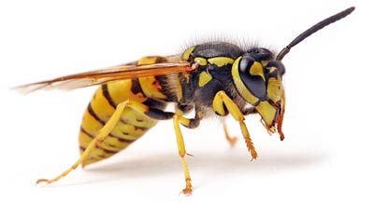
زنبور گزیدگی
زنبورها گروه بسیار بزرگ و متنوعی از حشرات هستند که در سراسر جهان پراکنده اند.
گونه های زنبور شامل زنبورهای عسل (معمولی و درشت) و زنبورهای وحشی (زرد، قرمز و کاغذی) است.
سم زنبور باعث آسیب به بدن انسان می شود. این آسیب اکثراً محدود به ناحیه نزدیک گزش است ولی گاهی نیز موجب عوارض خطرناکی می شود که ممکن است تهدید کننده حیات باشد.

Slide 51
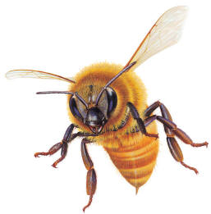
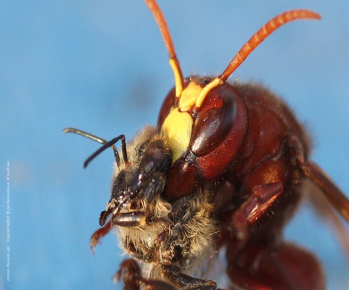
انواع زنبور
زنبور عسل (APIDAE) :
یکبار می گزد.
زنبور زرد و قرمز (VESPIDAE) :
فقط زنبور ماده میگزد.
چند بار می گزد.

Slide 52
واکنش های موضعی و سیستمیک
واکنش های موضعی:
درد، قرمزی، تورم و خارش در محل گزش
عفونت باکتریایی پوست
واکنش های سیستمیک:
کهیر منتشر ، ادم بدون کهیر، ورم در ناحیه گلو و دهان
کاتاراکت ، گلوکوم ، آبسه عدسی (درگزش اطراف چشم)
تنفس مشکل و صدادار
تهوع و استفراغ
شوک آنافیلاکسی، سنکوب، سبکی سر، سردرد، تب، خواب آلودگی، تشنج
اضطراب، درد قفسه سینه
کاهش سطح هوشیاری،کاهش فشارخون

Slide 53
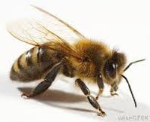
عوامل موثر در شدت مسمومیت
نوع زنبور
محل گزش
تعداد گزش
حساسیت فرد گزیده شده نسبت به سم حشره

Slide 54
اقدامات اولیه زنبورگزیدگی
بلافاصله نیش حشره (به خصوص زنبور عسل که معمولا در پوست باقی می ماند) را از محل گزش بیرون آورید، زیرا این نیش که به کیسه حاوی سم زنبور متصل است تا مدتی پس از گزش با انقباضات خود به تزریق سم در بدن فرد ادامه می دهد.
برای جلوگیری از عفونت باکتریایی پوست محل گزش را با آب و صابون بشویید.
کمپرس آب سرد باعث کاهش درد، تورم و قرمزی محل گزش می شود.

Slide 55
اقدامات اولیه زنبورگزیدگی
در صورت نیاز می توان از یک آنتی هیستامین، مثل دیفن هیدرامین برای رفع خارش و استامینوفن برای کاهش درد استفاده کرد.
مصرف داروهای NSAID جهت تسکین درد ارجحیت دارد.
عضوگزیده شده بالاتر از سطح بدن قرار دهید و بی حرکت نگه داشته شود.
نیاز به مصرف آنتی بیوتیک نمی باشد.

Slide 56
اقدامات اولیه زنبورگزیدگی
در درمان زنبورگزیدگی هیچ پادزهر اختصاصی برای سم زنبور وجود ندارد و درمان نیز به شدت علائم بیمار بستگی دارد.
قسمت اصلی درمان، مقابله با واکنش های حساسیتی ناشی از گزش است.

Slide 57
درمان واکنش سیستمیک
اپی نفرین (در موارد آنافیلاکسی) :
بالغین : 0/3- 0/5 میلی گرم
اطفال: 0/01 mg/ kg (Max: 0.3 mg)
EPIKIT (آمپول های خود تزریق دارای اپی نفرین که برخی از بیماران با سابقه شوک آناقیلاکسی در اختیار دارند که باید در قسمت خارجی ران تزریق شود)
آنتی هیستامین:
H1 Blocker (مانند کلرفنیرآمین)
H2 Blocker (مانند رانیتیدین)
استرویید: هیدروکورتیزون با دوز اولیه 250 mg به صورت IV Slow
برونکواسپاسم:
β-agonist ها مانند اسپری سالبوتامول: 6 پاف در فواصل 20 دقیقه ای، در صورت عدم بهبود می تواند تا سه بار تکرار شود. ترجیحاً تجویز با دمیار انجام شود.
هایپوتنشن: مایع درمانی

Slide 58
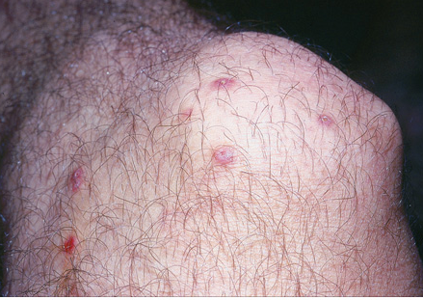
مورچه های نیش زن (آتشین)
علائم نیش زدگی پس از 4-6 ساعت بروز می کند.
د رابتدا به صورت تاول استریل می باشد.
در نهایت محل نیش به صورت نکروز و اسکار آن باقی می ماند.
محل نیش، گاهی همراه با عفونت می باشد.
در مواردی با نیش های متعدد عوارضی مانند رابدومیولیز و نارسایی حاد کلیه به همراه دارد.
در موارد حمله گروهی، کوموربیدی و حساسیت منجر به مرگ نیز می شود.

Slide 59
عنکبوت ها Araneidae
اغلب فقط مشکلات موضعی میدهند.
انواع مهم عنکبوت ها عبارتند از:
گوشه نشین
دوره گرد
بیوه سیاه
عنکبوت مسلح
تار قیفی

Slide 60
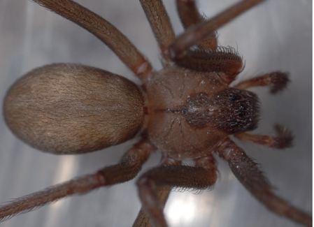
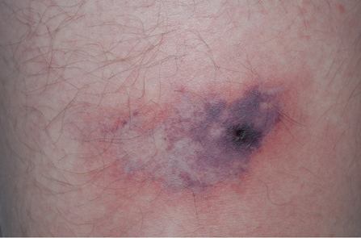
گوشه نشین قهوه ای
(بدن ویولن مانند)
علایم موضعی گزش:
واکنش موضعی
زخم نکروتیک
تاول هموراژیک
هموراژ تاخیری (سه روز بعد)
علائم گزش در صورت سیستمیک شدن:
همولیز تاخیری، تب و لرز، علایم عمومی، ... مرگ
درمان:
مسکن
آنتی ونوم

Slide 61
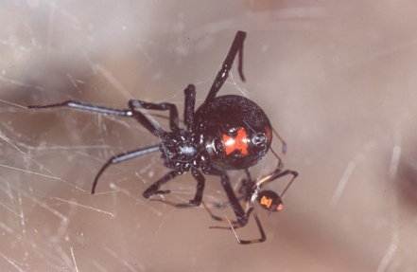
بیوه سیاه
(بدن ساعت شنی)
علایم موضعی گزش:
احساس ورود سوزن
اریتم
ماکول کوچک
target lesion
علائم گزش در صورت سیستمیک شدن:
اسپاسم یک گروه عضلانی، درد پیشرونده به مدت یکروز، تعریق موضعی، علایم عمومی، تاکی کاردی و افزایش فشارخون و...
مرگ نادر است
درمان:
اپیوم، بنزودیازپین
آنتی ونوم: درمان درد شدید

Slide 62
سایر عنکبوتها
عنکبوت مسلح: نوروتوکسیک است.
عنکبوت تار قیفی:
درمان گزش:
بانداژ الاستیک، آتل بندی
آتروپین برای برونکوره
مایعات برای افت فشار
بنزودیازپین برای آژیتاسیون
بتابلوکر برای تاکی کاردی و HTN

Slide 63
رطیل Tarantulas
از حیوانات خانگی (PET) است.
مشکلات احتمالی:
در صورت ورود موی رطیل به چشم درمان: جراحی قرنیه، استرویید موضعی
درماتیت تماسی منتشر: درمان روتین
علائم گزش:
درد، اریتم، ادم، سفتی مفاصل
معمولا سیستمیک نمی شود.

Slide 64
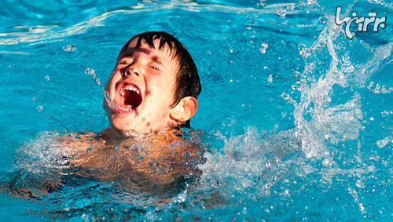
غرق شدگی

Slide 65
مكانيسم
کودکان، نوجوانان و جوانان بیشتر در معرض خطر غرق شدگی قرار دارند.
برخی از بیماری ها مانند دیابت، MI ، تشنج و اختلالات عصبی می توانند به غوطه ور شدن در آب منجر شوند.
ورزشكاراني كه به صورت ناگهاني وارد آب سرد مي شود دچار اسپاسم عضلات تنفسي مي شوند.
به غیر حوادث طبیعی مسبب غرق شدن، یکی از مسائلی که در بروز غرق شدگی دخالت دارد هیپرونتیلاسیون در شناگران است.

Slide 66
مرور کلی
بارزترین پیامد غوطه ور شدن کمبود تهویه در هنگام غوطه ور شدن است، که منجر به هیپوکسی شدید و طول کشیده می شود.
هیپوکسی و اسیدوز ممکن است منجر به ایست قلبی شوند.
مهمترین عامل در هر غوطه ور شدنی طول مدت غوطه ور شدن و هیپوکسی متعاقب آن می باشد.
شانس بقاي بيشتر مددجو در آب سرد به دليل پايين آمدن دماي مركزي بدن و كاهش نياز بدن به اكسيژن
هايپوترمي پس از خارج كردم مصدوم از آب

Slide 67
نشانه ها ی خطرحادثه غوطه ور شدن
سرفه پایدار
دیس پنه (کوتاه بودن تنفس) یا آپنه (عدم وجود تنفس)
تغییر وضعیت هوشیاری یا از دست دادن هوشیاری در هر زماني طی غوطه ور شدن
استفراغ
مصرف الکل یا مواد مخدر
شرح حال طبی گذشته بیمار که به موضوع مربوط باشد (مثل تشنج، دیابت، اختلال عصبی-عضلانی)

Slide 68

اورژانس های مربوط به شیرجه زدن
شما باید همیشه فرض کنید که فرد شیرجه زن دچار آسیب هایی در گردن و ستون فقرات شده است؛ حتی اگر شیرجه زن هنوز به تحریکات واکنش نشان می دهد.

Slide 69

مهمترين اقدام ايمني در اورژانس های غرق شدگي
در اورژانس های غرق شدگي نیاز به رسیدن به بیمار دارید، اما باید این کار را در نهایت نگرانی برای ایمنی خودتان انجام دهید.

Slide 70

هرگز به قصد نجات به درون آب نروید، مگر:
شناگر خوبی باشید
تکنیک های نجات غریق را به طور خاص آموزش دیده باشید.
وسایل شخصی شناور ماندن روی آب را بپوشید
توسط ناجی غریق های دیگر همراهی شوید.

Slide 71
نكته:
در صورتی که فرد غیر حرفه ای د ر صحنه حاضر است و از دیسپچر می خواهد به او بگوید چطور مددجوی هوشیارش را از آب بیرون بیاورد ، دیسپچر می تواند به وی توصیه کند از وسایل حایل استفاده کند

Slide 72
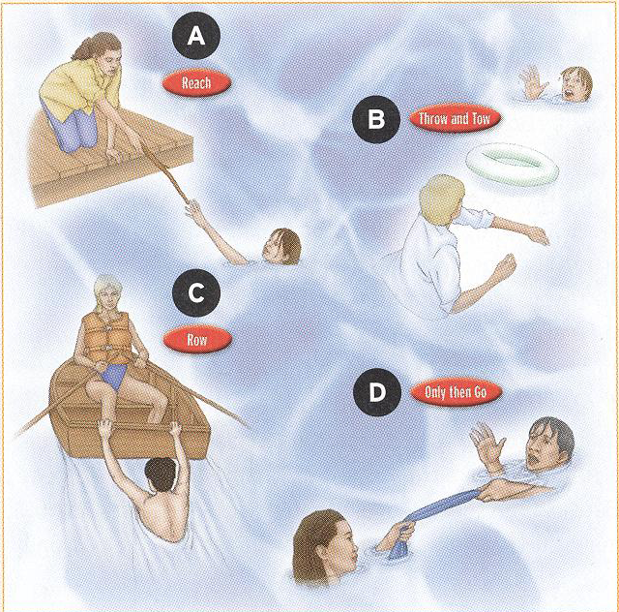

Slide 73
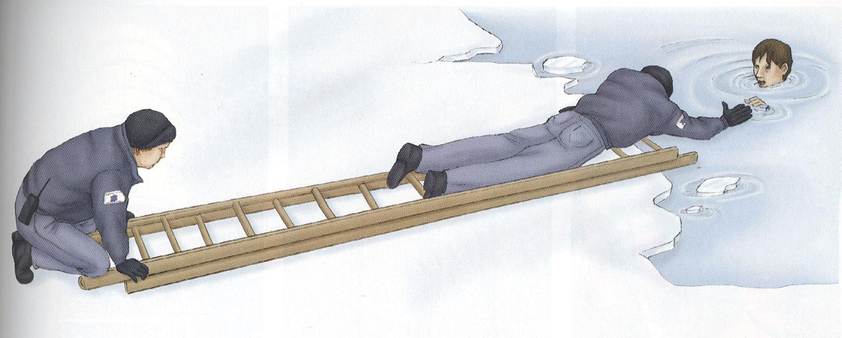
نجات از یخ: یک نردبان باعث تقسیم وزن بر روی سطح وسیع تری می شود و احتمال فرو رفتن را در یخ ها کمتر می کند.

Slide 74
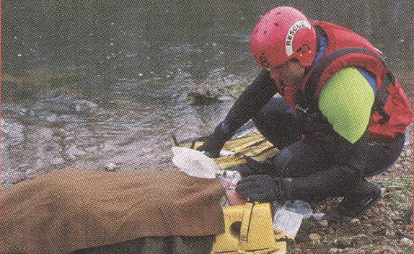
پس از خروج از آب بیمار را توسط پتو بپوشانید و چناچه بر
اسا س گفته تماس گيرنده تنفس نداشت، CPR را شروع کنید

Slide 75
نکته
صدمات گردن و ستون فقرات در غرق شدگی ها شایع نیست و در نظر گرفتن آن به نسبت سابق کمرنگ تر شده است

Slide 76
موارد لزوم حفاظت از ستون فقرات
شیرجه در محیط کم عمق
شواهد آسیب
سوء مصرف مواد یا الکل یا داروها
حوادث مربوط به قایق ، تخته موج سواری و.
و..

Slide 77
قربانیان دچار غوطه ور شدن می توانند درون یکی از گروه های زیر قرار داده شوند:
بدون علامت
علامتدار
ایست قلبی:
احياي شديد و طولاني/آب سرد و گرم
احياي سنتي در مقابل احياي جديد
علایم قطعی مرگ

Slide 78
الگوريتم غرق شدگي
1- آیا قربانی از داخل آب بیرون آورده شده است؟ (اگر خیر، خارج کردن بیمار هوشيار از آب فقط توسط افراد ماهر، در صورت اصرار فرد غير حرفه اي از وسيله حايل استفاده گردد)
2- ارزیابی وضعیت هوشیاری قربانی (در صورت نیاز، به صفحه کاهش سطح هوشیاری مراجعه کنید.)
3- ارزیابی وضعیت تنفس قربانی (در صورت نیاز، به صفحه تنفس مراجعه کنید.)

Slide 79
* توصیه های پیش از رسیدن EMS
1- سعی در نجات قربانی نکنید مگر این که حرفه ای باشید.(در صورتی که شنا گر هستید مددجوی غیر پاسخگو را می توانید نجات دهید و در صورتی که مددجو هوشیار است و شما غیر حرفه ای حتی در صورتی که شنا بلد هستید با وسایل حایل مددجو را از آب بیرون آورید در غير اين صورت با آتش نشاني هماهنگ كنيد : تصميم براي نجات به عهده تماس گيرنده است نه شما (خواستن و توانستن)
2- اجازه حرکت به قربانی ندهید و او را جابجا نکنید مگر خطری در محیط وجود داشته باشد. (شك به تروما)
3- قربانی را گرم نگه دارید.

Slide 80
ادامه توصيه ها
4- سعی در خارج کردن آب از داخل قفسه سینه یا شکم قربانی نکنید.
5- در صورت وجود تنفس خودبخودی، بیمار را به پهلوی چپ خوابانده و بلافاصله براي وي آمبولانس بفرستيد.
6- در صورت امکان، داروهای مصرفی قربانی را شناسایی کنید.(در مورد بيماراني كه مخصوصا در استخر خانه خود و يا وان حمام دچار مشكل ميشوند و ممكن است قبل از غرق شدگي مورد طبي داشته باشند
7- در صورت بروز مشکل جدید، مجددا" (با من) تماس بگیرید.

Slide 81
انديكاسيون مطلق اعزام
اندیکاسیون مطلق اعزام برای تمام موارد (حتی موارد مشکوک)
موارد عدم فوريت؟

Slide 82
نکته پاياني
همیشه براي بیمار غوطه ور شده آمبولانس اعزام کنید، حتی اگر فکر می کنید خطر رفع شده است.
بیمار غوطه ور شده می تواند دچار عوارضی شود که حتی تا 72 ساعت بعد از حادثه منجر به مرگ شوند.

Slide 83
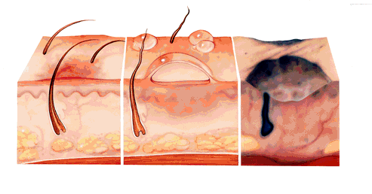
سوختگی

Slide 84
سوختگي
ايجاد آسيب پوست يا بافت‌هاي ديگر بدن در اثر گرماي بيش از حد، جريان الكتريكي، مواد شيميايي و يا اشعه راديواكتيو

Slide 85
اپيدميولوژي
سالانه11 میلیون نفر تحت درمان سوختگی قرار میگیرند
سیصد هزار مرگ در سال
10 تا 15 درصد سوختگی های ایران در اطفال رخ می دهد که 90 درصد موارد ناشی از سهل انگاری والدین است.
شیوع با سطح اجتماعی، سن و جنس مرتبط است.
سوختگي‌ تنها نوعي از آسيب‌هاي غير عمدي است كه در دختران بيشتر از پسران ديده مي‌شود.

Slide 86
پيشگيري
رعايت ايمني در آشپزخانه
رعايت ايمني لوازم برقي
رعايت ايمني آب گرم
رعايت ايمني غذاها و نوشيدني‌ها
رعايت ايمني مواد شيميايي
افزايش آگاهي در باره سوختگي‌ها و پيشگيري از آن‌ها
وسايل اطفاي حريق
جعبه كمك‌هاي اوليه

Slide 87
ايمني آب گرم
درجه حرارت آب گرمكن‌هاي خانگي بهتر است روي دماي كمتر از 60 درجه سانتي‌گراد تنظيم شود
حرارت آب گرم بين 49 تا 50 درجه سانتي‌گراد باشد
دماي آب شستشوي كودك زير 38 درجه سانتي‌گراد و براي نوزادان 37 درجه سانتي‌گراد باشد.

Slide 88
ايمني مواد شيميايي
مواد شيميايي دور از دسترس كودكان نگه‌داري شوند
مواد شيميايي در ظروف و بطري‌هاي مخصوص مواد خوراكي ريخته نشود
هنگام كار با مواد شيميايي حتماً از دستكش و ماسك استفاده شود

Slide 89
وسايل اطفاي حريق
كپسول اطفاي حريق هميشه در دسترس باشد
طرز استفاده از اين كپسول آموزش داده شود
پس از هر بار استفاده پر شود

Slide 90
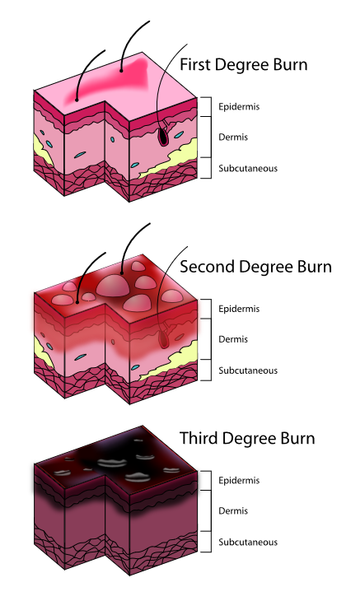

Slide 91
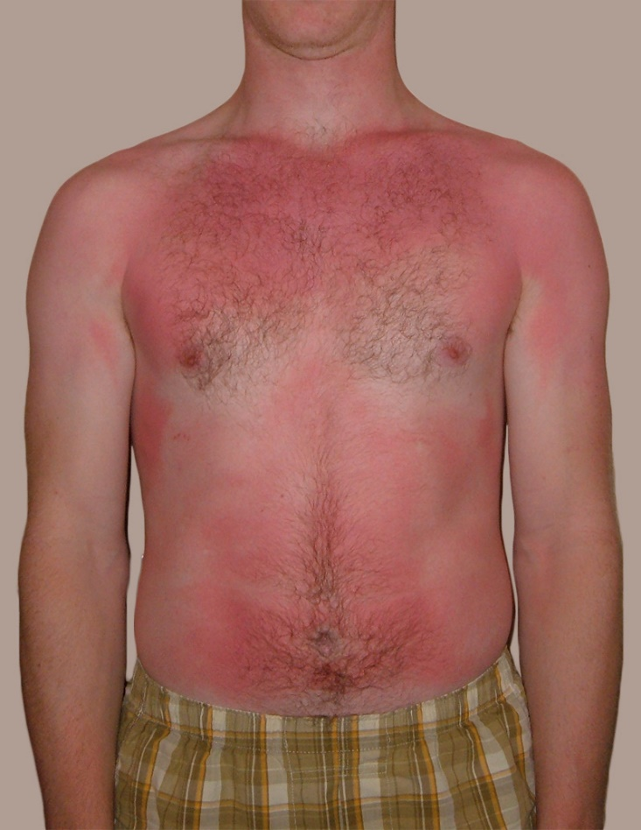
سوختگی درجه یک

Slide 92
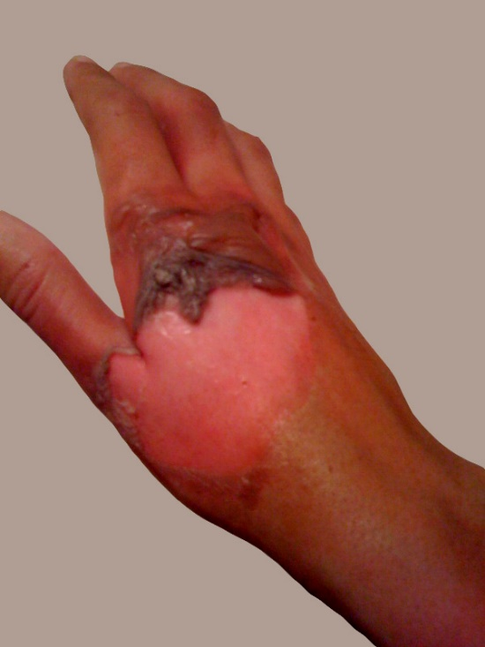
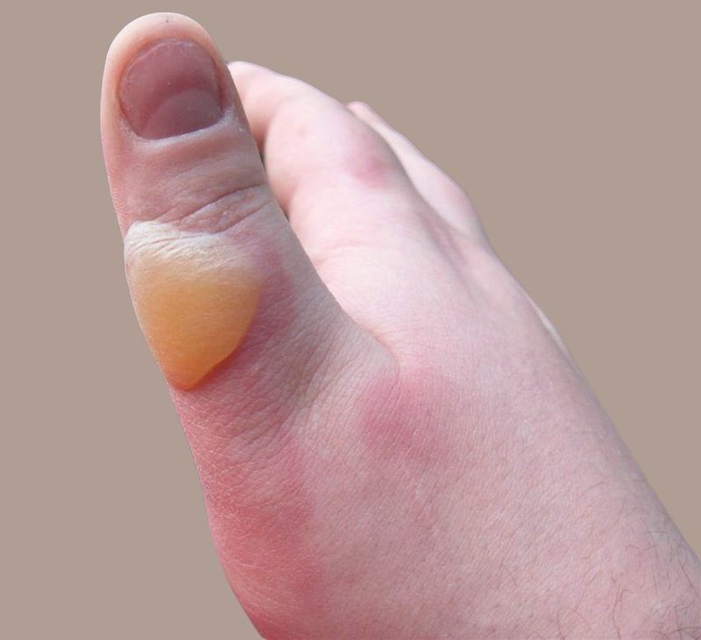

Slide 93
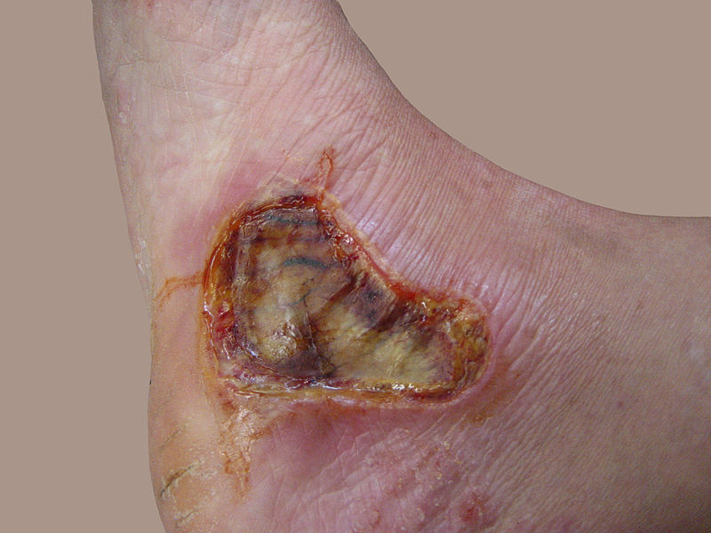
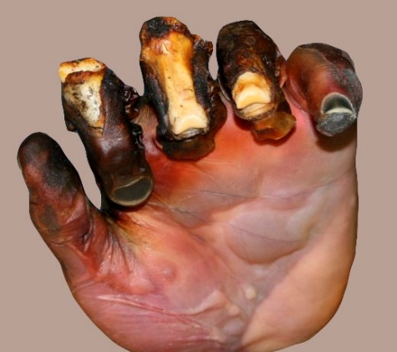
سوختگی درجه سه و چهار

Slide 94
درجات سوختگی
دوره درمان | رطوبت | حس | تاول | ظاهر | محل | درجه
چند روز | خشک | دردناک | - | صورتی قرمز | اپیدرم | I
کمتر از دو تا سه هفته | مرطوب | بسیار دردناک | شفاف | صورتی | درم | II سطحی
چند هفته/ تبدیل به درجه سه | نسبتا مرطوب | درد ناراحتی |  | زرد سفید | عمق درم | II عمقی
نیازمند ترمیم | خشک چرمی | بدون حس |  | سفید قهوه ای | تمام درم | III
نیازمند ترمیم | خشک | بدون حس |  | قهوه ای سیاه | سایر بافتها استخوان | IV

Slide 95
برخورد با سوختگی
ایمنی صحنه
حذف منبع سوزاننده
تماس با 115
اقدامات اولیه
اقدامات درمانی

Slide 96
ایمنی صحنه
در صورتی وارد صحنه شوید که از ایمن بودن آن اطمینان حاصل کنید.
در صورتیکه داخل صحنه ناامن هستید، به سرعت پس از بیحرکت سازی ستون فقرات گردنی با حداقل حرکت دادن ستون فقرات پشتی – کمری، بیمار را از صحنه خارج کنید (rapid extrication).

Slide 97
حذف منبع سوزاننده
منبع (منابع) سوزاننده بایستی هر چه سریعتر، با رعایت ایمنی پرسنل اورژانس، از مصدوم دور شود:
مواد شیمیایی روی پوست در صورتیکه خشک باشند باید با برس یا پارچه خشک و تمیز، پاک شده و سپس با مقادیر فراوان آب تمیز یا نرمال سالین شستشو داده شوند.
مواد آبکی و خیس از همان ابتدا باید با مقادیر فراوان آب تمیز یا نرمال سالین شستشو داده شوند.
چشمها و مخاطات، در صورت شک به تماس با ماده شیمیایی، بایستی با مقادیر فراوان (معمولاً (2 Lit آب تمیز شستشو داده شده و شستشو تا زمان تحویل به مرکز درمانی ادامه یابد.
سوختگی حرارتی چشمها نیاز به بستن چشمها با گاز خشک روی آن دارد.

Slide 98
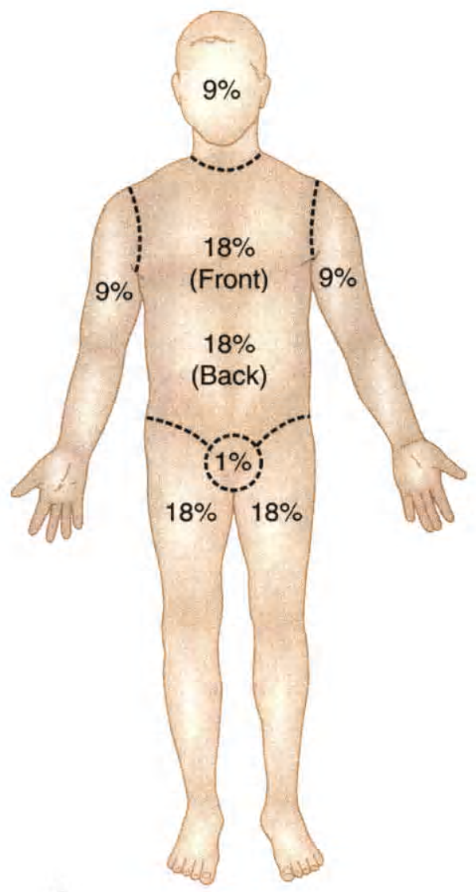
تعیین درصد سوختگی

Slide 99
سوختگی نیازمند مرکز سوختگی
الف– سوختگی نیمه ضخامت (درجه دوم) > 10% کل سطح بدن
ب – سوختگی تمام ضخامت (درجه سوم) به هر اندازه ای در هر گروه سنی
ج – سوختگی صورت، دست، پا، ژنیتال، پرینه یا مفاصل بزرگ (شانه، آرنج، مچ دست و پا، زانو و هیپ)
د – سوختگی الکتریکی شامل صاعقه زدگی (115)
ه – سوختگی شیمیایی
و – هر نوع سوختگی همراه با آسیب استنشاقی (115)
ز – وجود بیماری همراه که باعث عارضه دار شدن درمان شود (مثل نارسایی قلبی، کبدی یا کلیوی)، بهبودی را طولانی کند (مثل بیماری کلیوی، کبدی، دیابت، ضعف ایمنی یا سن خیلی بالا)
ح – همراهی با ترومایی که باعث تغییر اقدامات درمانی شود (مثل شکستگیها)(115)
احتمال سوختگی راه هوایی (115)

Slide 100
اقدامات درمانی
سوختگی یک فرایند ادامه دار است و با حذف منبع تمام نمی شود.
خنک کردن محل سوختگی با هر وسیله ممکن مثل آب ولرم یا خنک و یا پنکه و باد بزن، پیشرفت عمق سوختگی را متوقف یا کند می کند، اما خنک کردن بیش از حد باعث هیپوترمی می شود و بایستی از آن اجتناب نمود.
15 دقیقه در اب سرد و 15 دقیقه در اب ولرم
از مالیدن هرگونه ماده پوشاننده مانند کرم یا پماد بایستی خودداری کرد، چون باعث عدم تخمین میزان و درجه سوختگی توسط پزشک تحویل گیرنده می شود.
انگشتان دست و پا باید توسط پانسمان از هم جدا شوند.
مایع درمانی

Slide 101
اقدامات اولیه
  اگر مصدوم بیهوش است راه های هوایی باز شود، نبض و تنفس بررسی شود و عملیات احیا در صورت لزوم انجام شود
  برای خنک کردن موضع سوختگی مقادیر زیادی آب سرد روی آن ريخته شود و در صورت لزوم هر گونه لباس سوخته از بدن مصدوم جدا شود
  برای حفاظت محل سوختگی در برابر عفونت ترجیحاً یک پوشش یا پانسمان استریل و یا یک باندتمیز سه گوش تا شده و یا انواع پوشش‌های تمیز و غیر پرزدار دیگر روی سطح آسیب دیده قرار داده شود
  براي انتقال مصدوم به بيمارستان در صورت لزوم با اورژانس 115 تماس گرفته شود

Slide 102
كمك‌هاي اوليه
مصدوم از مجاورت منبع سوزاننده به جاي امن منتقل شود.
به مصدوم آرامش داده شود
ناحيه سوختگي در آب سرد فرو برده شود يا زير آب سرد گرفته شود تا دماي پوست كاهش يابد. اگر اين كار امكان پذير نيست محل سوختگي با يك پارچه كه در آب سرد خيس شده پوشانده شود. استفاده انحصاري از آب تميز و خنك توصيه مي‌شود.
فرآيند سوختگي با جدا كردن لباس و شستن زخم‌ها متوقف شود اگر لباس به پوست ناحيه سوخته چسبيده است لباس از پوست جدا نشود بلكه لباس از دور تا دور محل چسبيده قيچي شود
قبل از متورم شدن محل سوختگي اشيايي مثل گردنبند يا النگو از تن مصدوم خارج شود.
در آسيب‌هاي ناشي از اشتعال شعله‌ها با به كارگيري يك پتو يا با استفاده از آب يا ديگر مايعات خاموش شود
در سوختگي‌هاي شيميايي، عامل شيميايي توسط شستشوي زياد زخم با آب رقيق شود.
براي هر سوختگي مگر نوع خيلي خفيف آن بهتر است مصدوم با آمبولانس يا سريع‌ترين وسيله ممكن به بيمارستان رسانده شود

Slide 103
درمان سوختگی درجه یک
ناحیه سوخته را يا سرم فیزیولوژی با آب جوشیده ولرم و صابون شستشو دهید .
از کرم­های مرطوب­کننده مانند آلوورا استفاده کنید.
مسکن خوراکی تجویز کنید.
نیازی به پروفیلاکسی با پنی سیلین و تزریق کزاز نیست.
تنها ایمن سازی ناقص کودکان باید تکمیل شود. قرار دادن در آب توصیه میشود که به کاهش درد کمک میکند: 15 دقیقه در آب سرد ( ونه یخ) و سپس 15 دقیقه در آب ولرم ( آب تمیز قابل آشامیدن)

Slide 104
درمان سوختگی درجه دو و سه
پانسمان روزانه با کرم سولفادیازین نقره / آلوورا و تعویض روزانه
شستشو با سرم فیزیولوژی یا آب جوشیدة ولرم و صابون
آتل
بالاتر قرار دادن اندام
حفظ تاولها: درصورت پارگی تاول ها، دبریدمان لازم است.
تکمیل ایمن سازی کزاز
کنترل درد و تب خفیف کم تر از 38 درجه سانتیگراد: تجویز استامینوفن کدئین
در صورت خارش پوستی، تجویز آنتی هیستامین
مایع درمانی

Slide 105
نبایدها در سوختگی
قبل از اطمينان از ايمني خود، اقدامی انجام ندهید.
مالیدن پماد، كره، روغن، سيب زميني، خمير دندان، اسپري بي حس كننده
استفاده از يخ براي سرد كردن : اين كار سوختگي ناشي از سرما را نيز به ضايعه اضافه مي‌كند
پاره کردن تاولها: تاول نقش پانسمان استریل را دارد
غلتاندن بيمار دارای لباس مشتعل بر روي زمين
Notes:
كارهاي سنتي مانند ماليدن كره يا روغن بر روي سوختگي درجه يك
ماليدن خمير دندان يا مواد ديگر بر روي سوختگي درجه دو مضر است
باعث پوسته پوسته شدن پوست شده و لايه‌هاي مجروح را مستعد عفونت مي‌كند

Slide 106
سوختگي پس از خوردن اسيد يا قليا
هيچ چيزي براي نوشيدن به بیمار داده نشود
در صورتي كه احساس سوزش دارد فقط لب‌هاي او با آب سرد مرطوب شود
از ايجاد استفراغ خودداري شود زيرا اگر استفراغ وارد ريه‌هايش شود باعث آسيب خواهد شد
با اورژانس 115 تماس حاصل شود و یا مصدوم به بيمارستان رسانده شود

Slide 107
درمان آفتاب سوختگي
براي درمان آن بايد دماي قسمت سوخته با استفاده از كمپرس‌ آب سرد پايين آورده شود
پارچه‌اي در آب سرد فرو برده شود و بر روي سطح سوخته پوست قرار داده شده و مرتب آن را عوض شود
کمپرس سرد، روزي چند بار و هر بار 10 تا 20 دقيقه تكرار شود
Notes:
پوست داغ و ملتهب است: در آفتاب سوختگی

Slide 108
سوختگی راه هوایی
علایمی چون مشکل تنفسی، وجود دوده یا آثار سوختگی در مخاط دهان و بینی، سوختگی اطراف دهان یا بینی (مثل سوختگی موهای بینی) و یا سوختگی گردن
خطر خفگی قریب الوقوع

Slide 109
آسیب الکتریکی
انواع:
ولتاژ بالا: بيش از 600 (بيش ار 1000)
ولتاژ پايين :
D.C
A.C
صاعقه زدگي
آسیبهای مینور؛ وسایلی چون باتونهای الکتریکی و سلاحهایی از این قبیل و نیز برق اتومبیل( جريان مستقيم)
آسيب هاي مينور توجه به تروماي ثانويه (‌پرت شدن)

Slide 110
علایم و نشانه ها
اثر در پوست
درجات مختلفی از سوختگی
محل خروج آن نیز ممکن است دچار ضایعه و سوختگی شود.
اثر در بافت ریوی
ایست تنفسی

Slide 111
ادامه
نورولوژیک
  چند ثانیه تا چند ساعت ( و گاهی چند روز ) بعد
  اختلال هوشیاری، خونریزی مغزی، افسردگی، ادم مغزی، تشنج، فلج، اختلال در قدرت درک و شناخت و ...
قلبی – عروقی
  آریتمی های قلبی، سكته قلبي و ...
گوارشی
  خونریزی گوارشی، ضایعات کبدی

Slide 112
نکات ایمنی
آسیب بصورت آتش سوزی
بحث انفجار
کابلهای برق فشار قوی
  فاقد عایق
  امکان آسیب از فاصله معین
  احتمال حرکت كابلها و وارد کردن تروما و آسیب الکتریکی بخودی خود

Slide 113
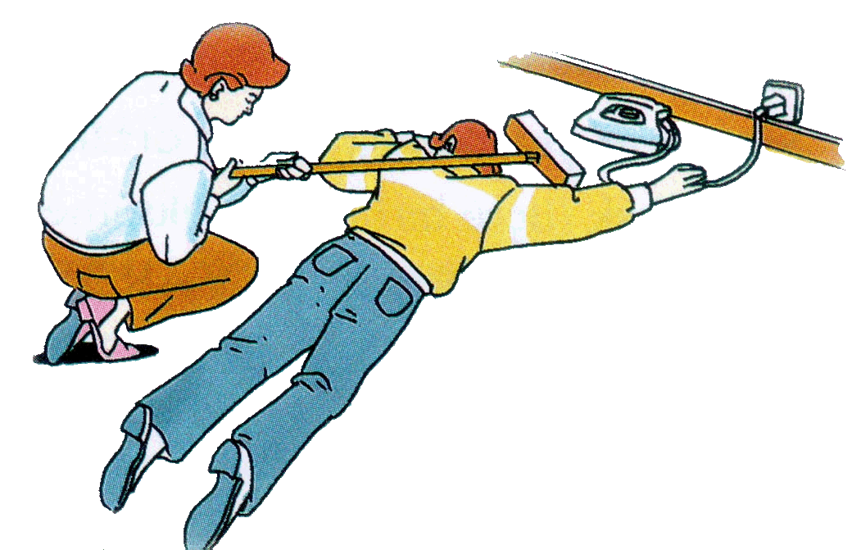
متوقف کردن آسیب
قطع منبع الکتریکی قبل از نزدیک شدن به مصدوم
جدا کردن مصدوم با رعایت نکات ایمنی
  امکان آسیب الکتریکی حتي از طریق چوب خشک و مواد دیگر در ولتاژهای بالای 600 ولت (برق مترو)
خارج کردن لباسهای درحال اشتعال
احتمال آسیب ستون فقرات حتی در صورت عدم وجود تروما
  در اثر اسپاسم ناگهانی عضلات پارااسپاینال

Slide 114
اصول احیاء
ABC
START معکوس برای صاعقه زدگی (در ارتباط با استارت نرياژ)
آسیب ستون مهره ها
  تروما
  اسپاسم ناگهانی عضلات پارااسپاینال
بسیاری از مصدومین جوان، فاقد بیماری قلبی و عروقی
  احتمال بقای بالا
BLS /ACLS استاندارد

Slide 115
احیاء قلبی- ریوی
ایست قلبی :
  ولتاژهای پایین مثل برق شهري در دقايق اوليه :
    فیبریلاسیون بطنی
      اهمیت استفاده زودرس از دفیبریلاتور AED,
  ولتاژهای بالاتر (مثل برق صنعتی و صاعقه) و برق مستقیم دردقايق ابتدايي:
    آسیستول

Slide 116
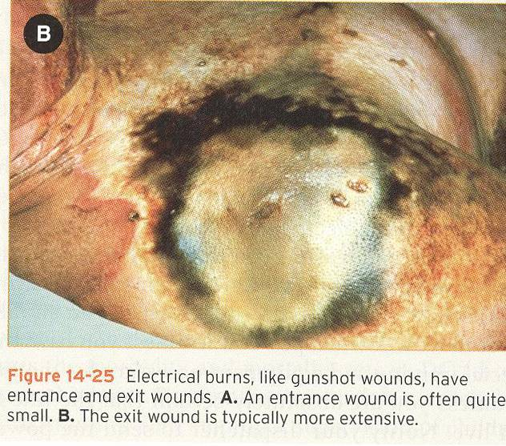
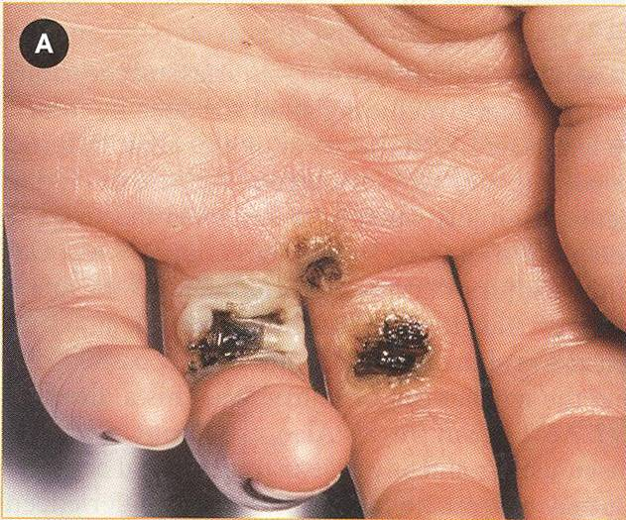
سوختگی الکتریکی

Slide 117
صاعقه زدگی
پارامترها | صاعقه | برق شهری و پرفشار
ولتاژ | 10 میلیون تا 2 بیلیون | 110 تا 70000 ولت
شدت جریان | 30 تا 200 هزار آمپر | کمتر از 1000 آمپر
مدت زمان تماس | یک هزارم تا یک دهم ثانیه | چند ثانیه تا چند دقیقه
روش انتقال جریان در بدن | انتقال سطحی | انتقال داخلی
اثرات قلبی | آسیستول | فیبریلاسیون
سوختگی | اغلب سطحی | سطحی و عمقی
علت مرگ در دقایق اول | ایست تنفسی | ایست قلبی

Slide 118
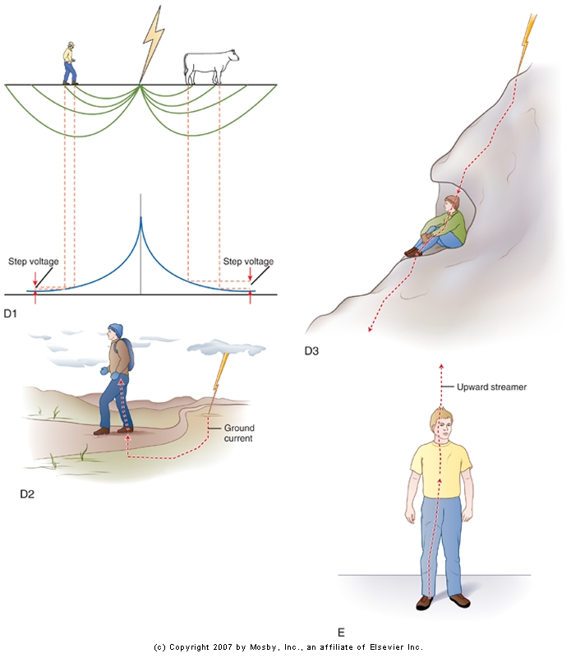

Slide 119
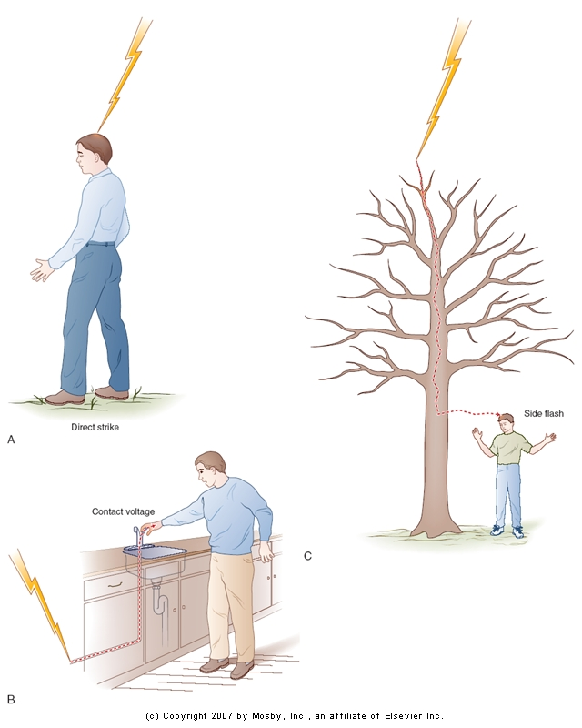

Slide 120
مراقبت های اورژانسی
مطمئن شوید صحنه حادثه ایمن است.
اگر بیمار دچار آتش سوزی شده است، آتش را خاموش کنید.
با دستتان سر و گردن بیمار را در امتداد ستون فقرات ثابت نگه دارید.
اگر بیمار دچار تغییر وضعیت هوشیاری است، یک راه هوایی برای او برقرار کنید.
در صورت ایست قلبی CPR را شروع کنید.

Slide 121
توصیه های پیش از رسیدن EMS
مراقب رطوبت زمین ویا اطراف باشید.
به قربانی در تماس با منبع برق دست نزنید.
در صورتی که قطع منبع برق ممکن نیست و برق ولتاژ بالا نیست، با کمک یک وسیله عایق مانند چوب خشک، پارچه یا پلاستیک ضخیم یا ... سعی در جدا کردن قربانی از منبع برق کنید؛ در صورتی که به هر دلیل مانند ترس و استرس قادر به انجام درست این کار نیستید، این کار را انجام ندهید.برق فشار قوی حتی از فواصل معینی ویا از طریق وسایلی مانند چوب خشک، لباس و ... که در مورد برق خانگی عایق محسوب می شوند، می تواند منتقل شود.
مراقب پاشیدن مایعات باشید؛ می توانند باعث انتقال برق شوند.
اگر خطری متوجه شما نمی شود، منبع برق را خاموش کنید.
اجازه حرکت به قربانی ندهید و او را جابجا نکنید مگر خطری در محیط وجود داشته باشد.

Slide 122
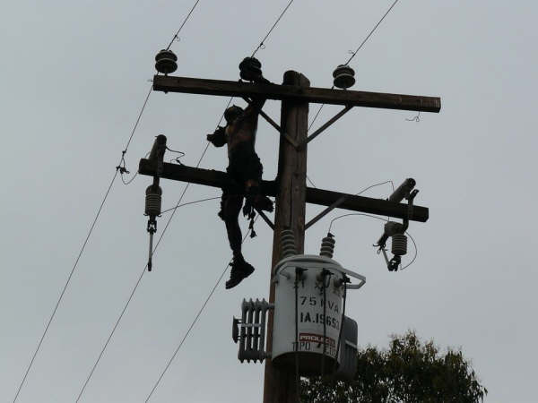

Slide 123
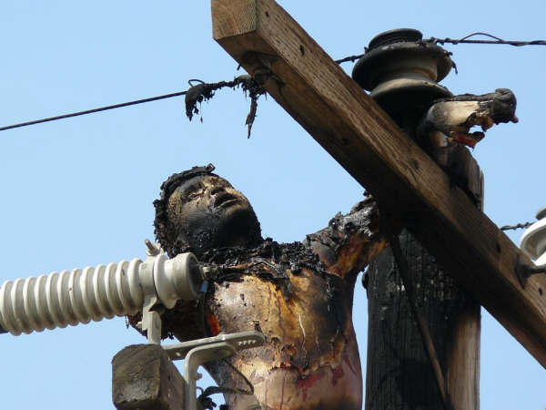

Slide 124
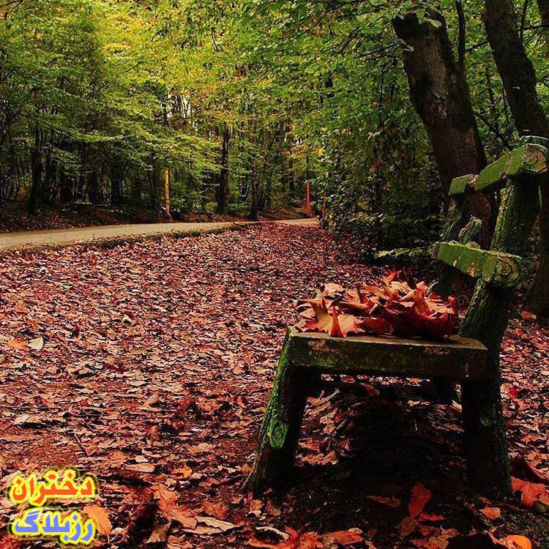
شاد وخوشبخت باشید

